Slide 1
Тренировки ударений в словах для ЕГЭ по русскому языку
Спелов Дмитрий

Slide 2
Актуальность
• Ударения являются частой причиной ошибок на ЕГЭ.
• Механическая зубрёжка малоэффективна.
• Тренажёр позволяет закрепить правильные ударения через практику.

Slide 3
Цель проекта и задачи
Цель: Создать приложение-тренажёр для запоминания правильных ударений
Реализовать режим обучения.
Реализовать режим тестирования.
Хранить и учитывать статистику.
Позволить пользователю добавлять собственные слова.

Slide 4
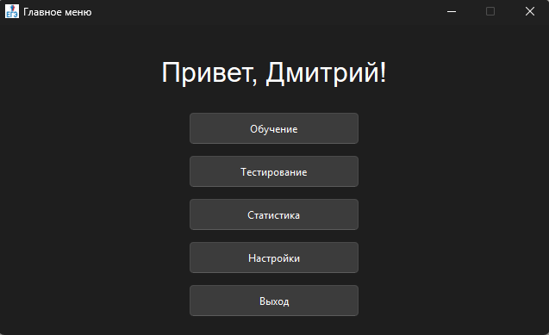
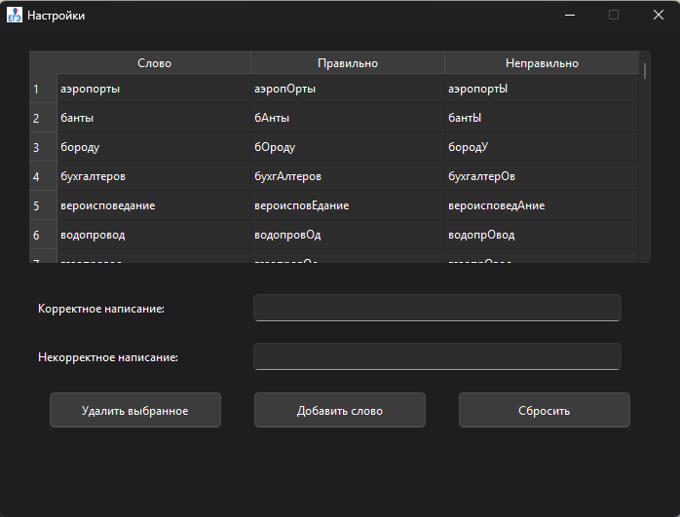
Интерфейс
Тренажёр имеет простой и удобный интерфейс, подходящий для регулярного использования.

Slide 5
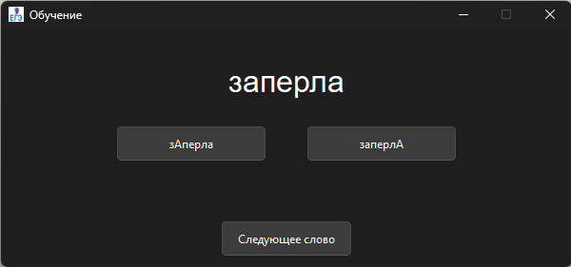
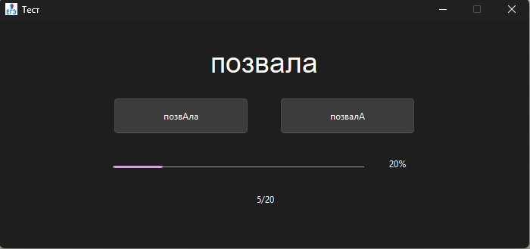
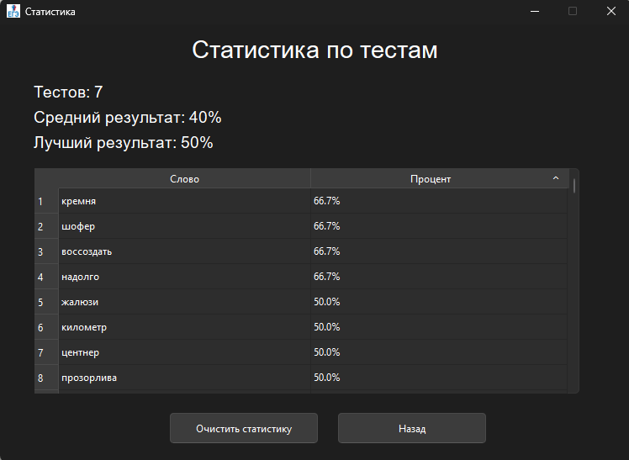
Режим обучения позволяет закреплять правильное ударение, режим тестирования — проверять прогресс.

Slide 6
Вывод
Разработанное приложение помогает улучшить знание ударений и подготовиться к ЕГЭ по русскому языку.

Slide 7
Спасибо за внимание

